Slide 1




Bài 12: H h – L l
Tiếng Việt

Slide 3



l
h
Le le bơi trên hồ
L

Slide 4

H
h
L
l

Slide 5

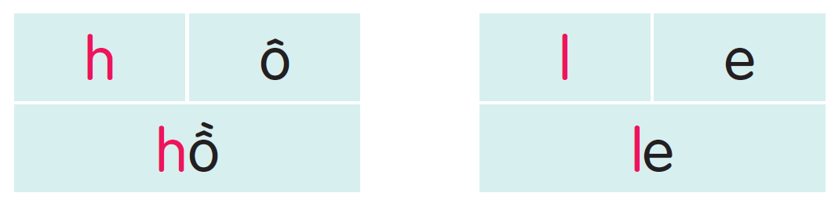
h
l

Slide 6
hé
ho
hổ
li
lọ
lỡ

Slide 7
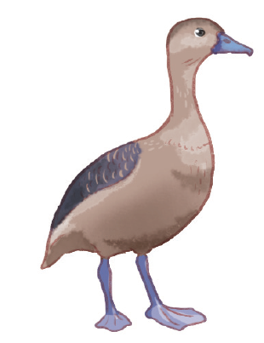


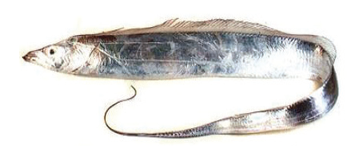
l
lá đỏ
le le
bờ hồ
l l
h
cá hố
h

Slide 8

h l h
Bé bị ho. Bà đã có lá hẹ.

Slide 9


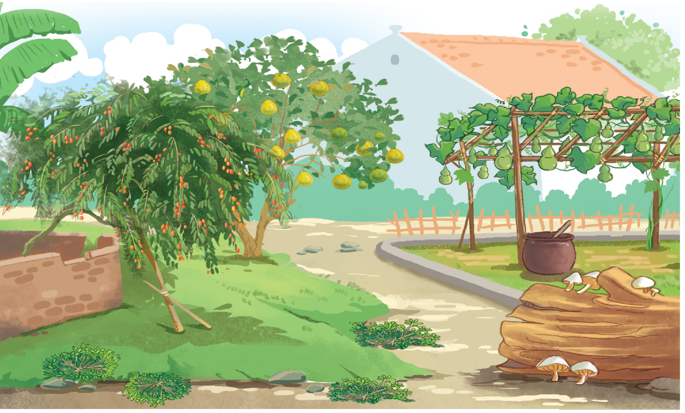
Cây cối

Slide 10
h
l
hé
ho
hổ
li
lọ
lỡ
lá đỏ
bờ hồ
cá hố
le le
Bé bị ho. Bà đã có lá hẹ.

Slide 11


Slide 12


Slide 13
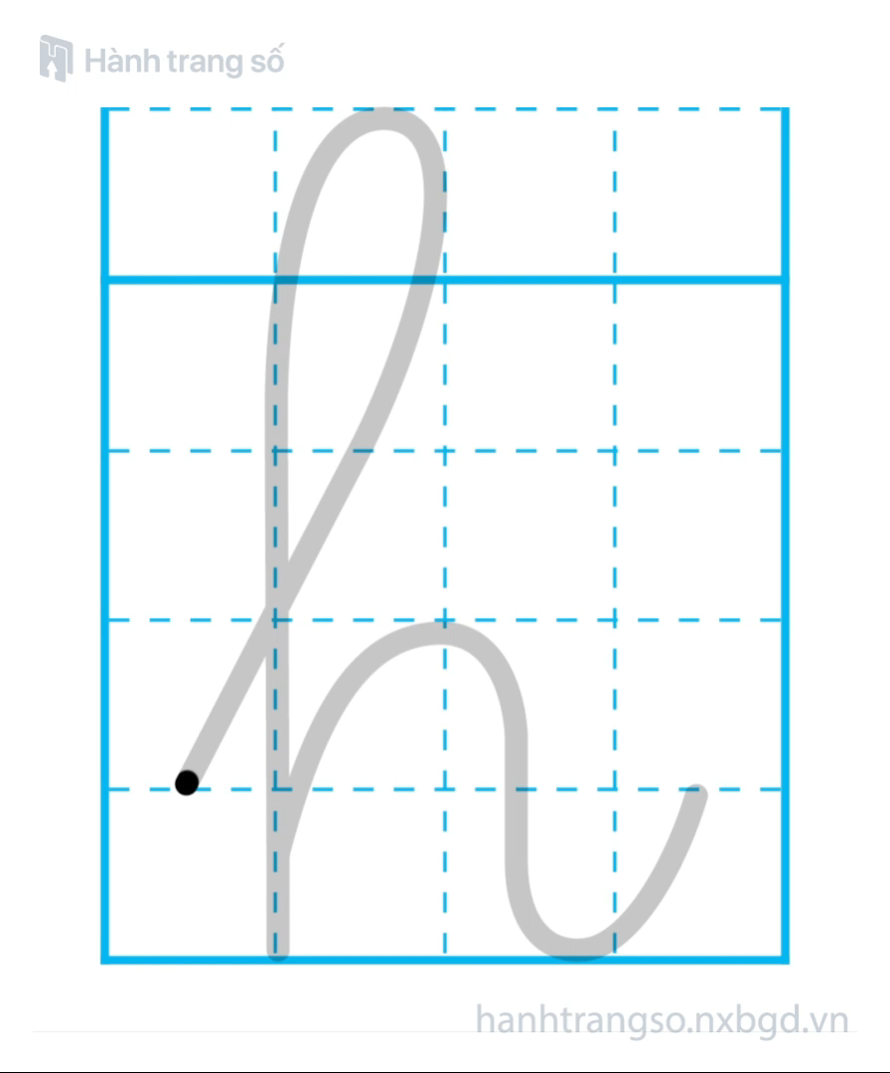

Slide 14
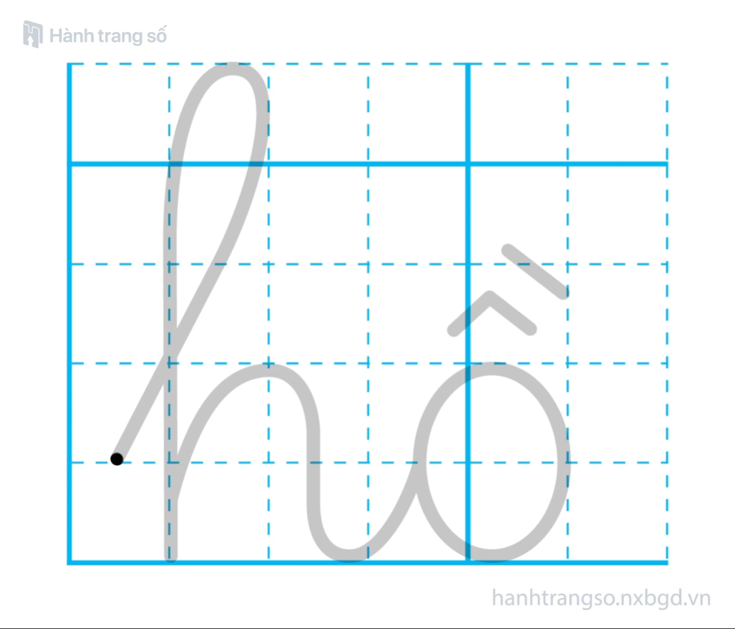

Slide 15
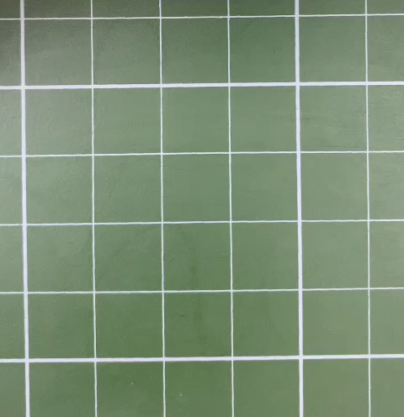

Slide 16
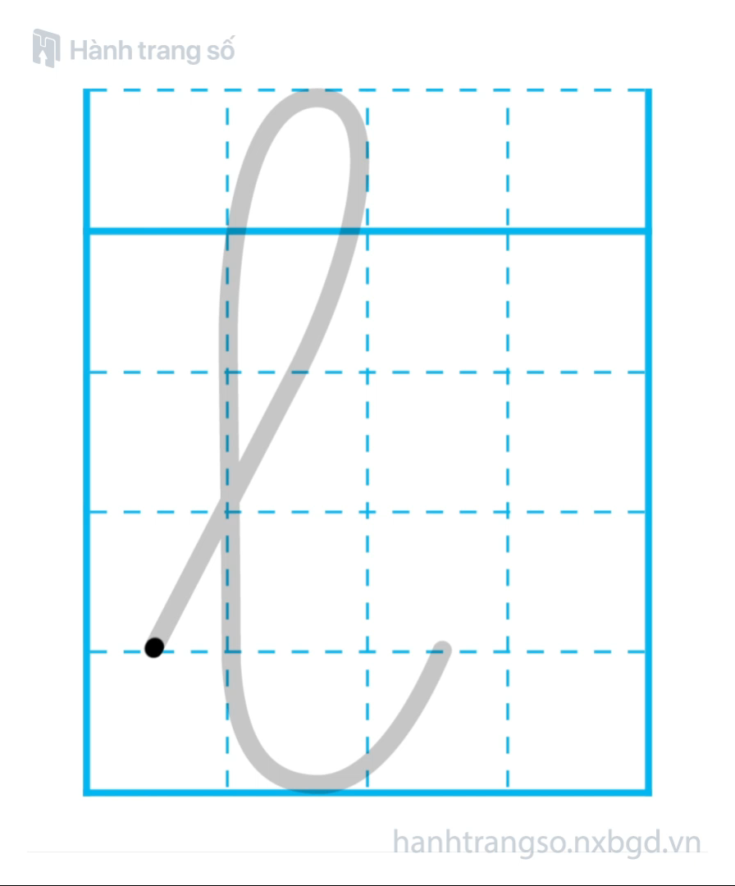

Slide 17
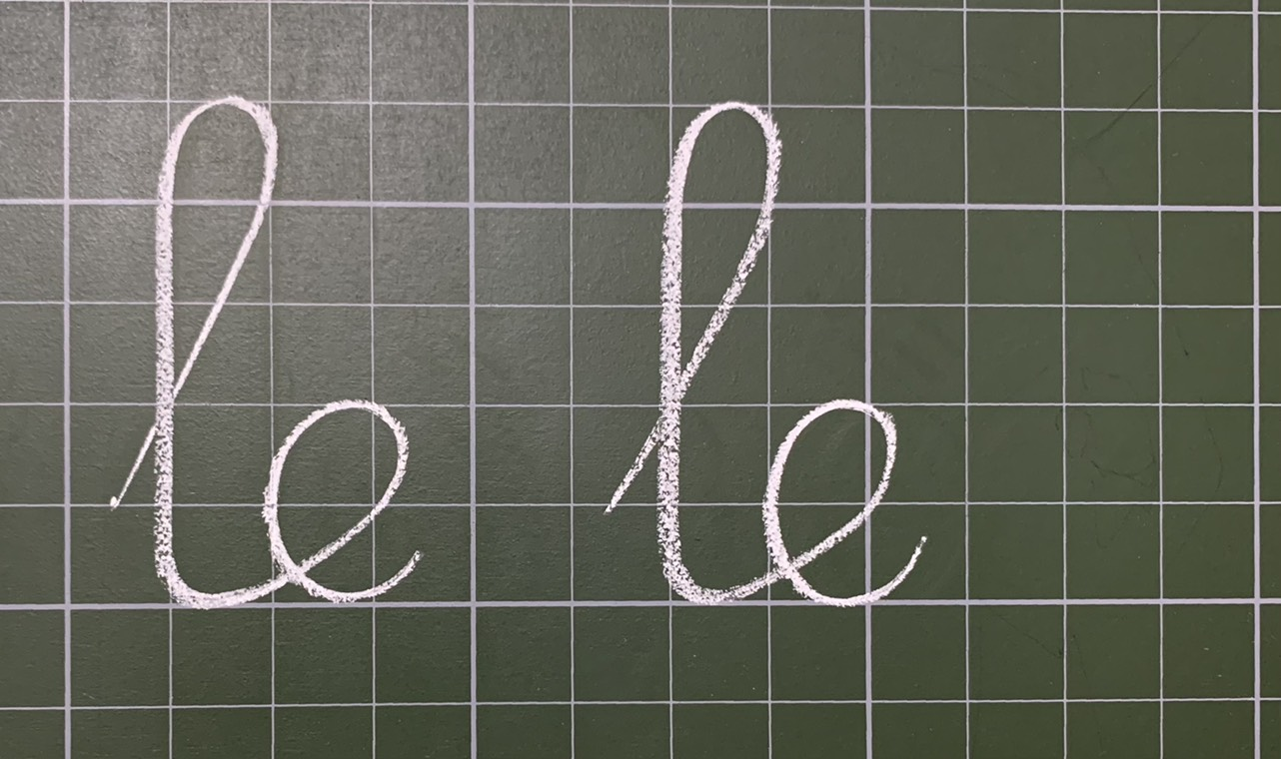

Slide 18
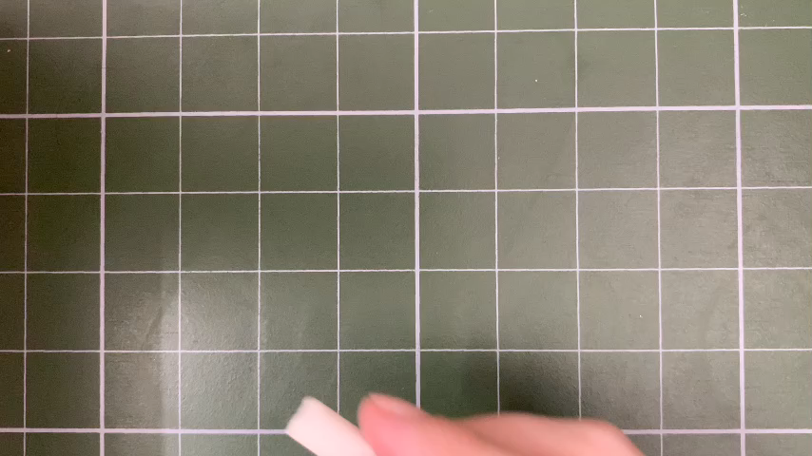

Slide 19







Hẹn gặp lại

